Slide 1

Финансовый Компас — мобильное веб-приложение
Министерство науки и высшего образования
Федеральное государственное автономное образовательное учреждение высшего образования «Санкт-Петербургский государственный университет аэрокосмического приборостроения»
Институт информационных технологий и программирования
Проектная работа
Выполнили студенты гр. 4326:
Волжан Евгений Михайлович
Томчук Григорий Сергеевич
Якупов Расуль Газинурович
Руководитель: канд. техн. наук Кравченко Виктория Викторовна
Санкт-Петербург
2024

Slide 2
Цели
Миссия данного проекта заключается в том, чтобы создать простое и удобное приложение, которое поможет отслеживать доходы и расходы пользователя, обеспечивая базовые функции для управления личными финансами.
Основная цель — разработка простого приложения для отслеживания доходов и расходов. Подцелями являются:
Создание интуитивно понятного интерфейса.
Реализация основных функций для ввода и учета доходов и расходов.
Обеспечение безопасности данных пользователей.
Создание простых отчетов для анализа финансового состояния.

Slide 3
Задачи
Перед реализацией готового продукта нашей командой были сформулированы следующие задачи:
Анализ существующих решений на рынке. Изучить и проанализировать популярные приложения для управления личными финансами, выявить их сильные и слабые стороны, а также определить уникальные функции, которые могут помочь привлечь пользователей к нашему приложению.
Разработка прототипа приложения. Создать макеты пользовательского интерфейса, разработать информационную схему базы данных.
Программирование и интеграция функций. Реализовать предусмотренные дизайном функции приложения, интегрировать их в интерфейс.
Тестирование и запуск приложения. Подготовить приложение к использованию и предоставить доступ для пользователей.

Slide 4
Диаграмма Исикавы для «Финансового Компаса»

Slide 5
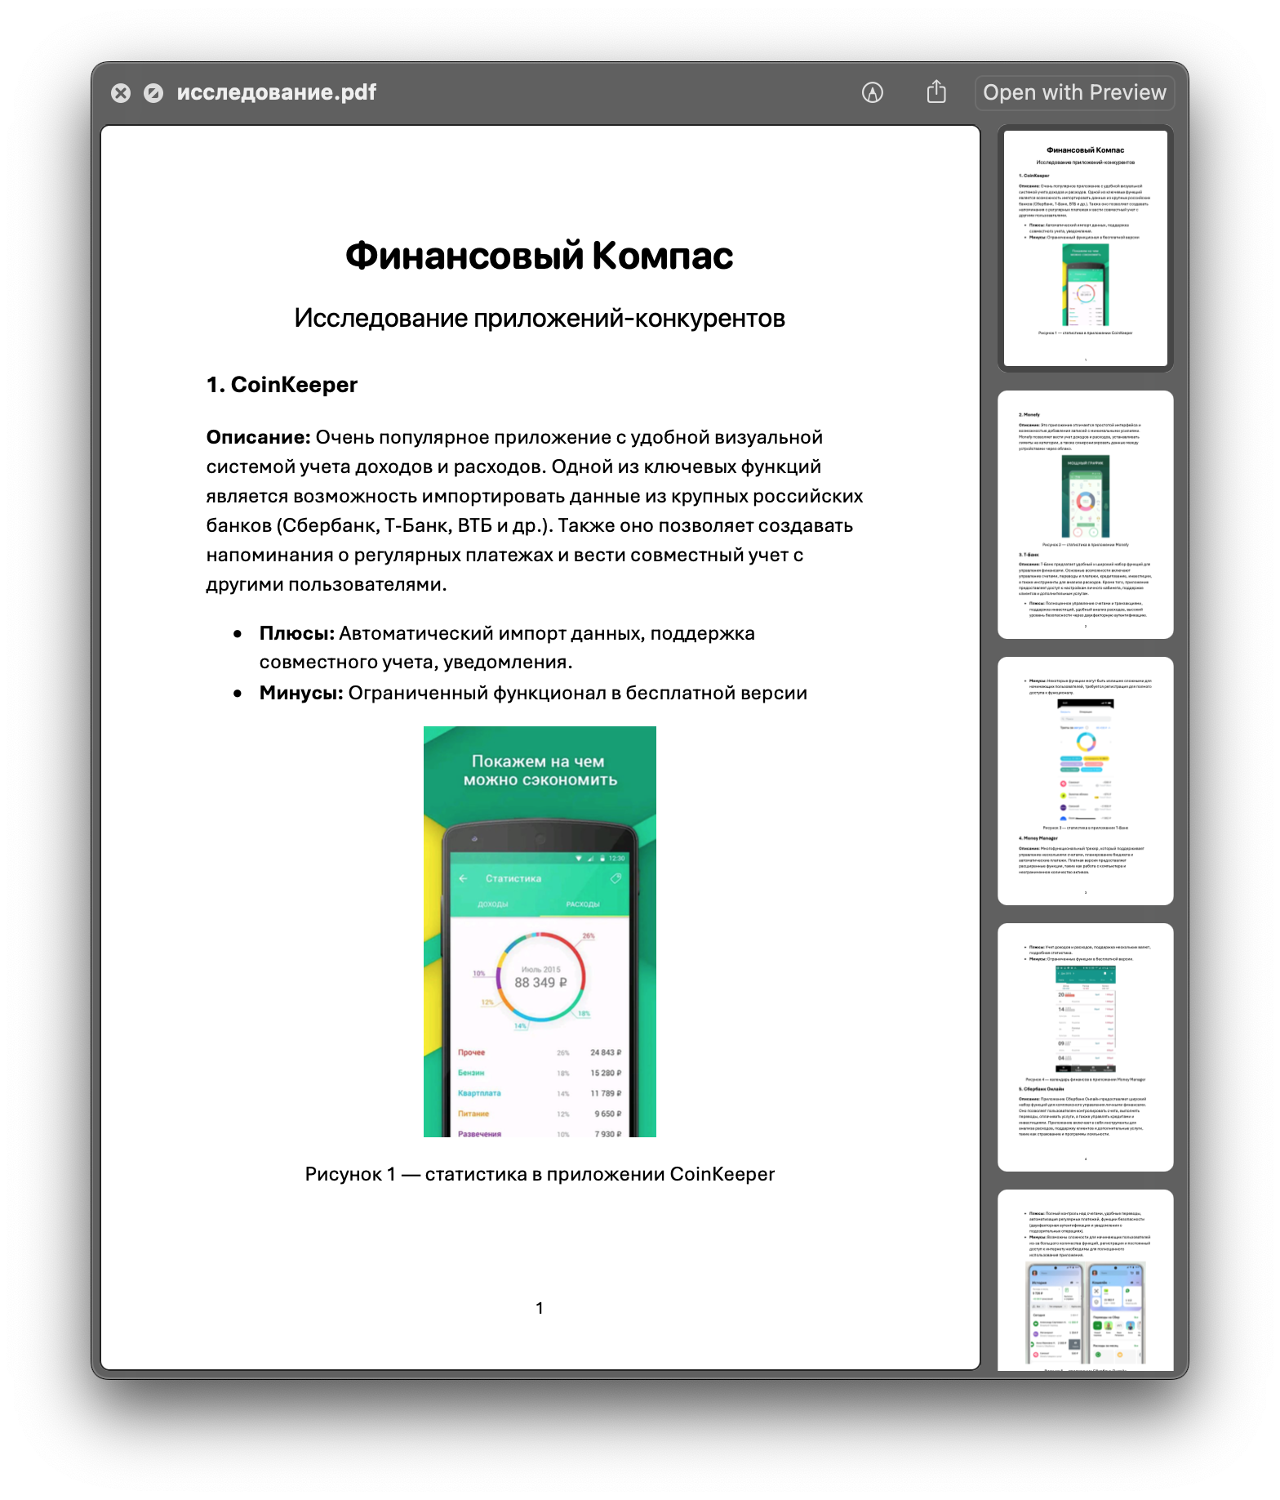
Исследование приложений-конкурентов
Цель анализа: выявить сильные и слабые стороны популярных приложений для учета финансов и определить функционал, который может повысить конкурентоспособность нашего приложения.
Основные аспекты анализа:
Функциональные возможности: что предлагает каждое приложение, какие задачи оно решает.
Плюсы и минусы: оценка удобства, доступности функций и ограничений в бесплатных версиях.
Удобство для пользователя: насколько интуитивен интерфейс, поддерживаются ли совместный учет и мультивалютность.
Уровень безопасности: какие меры приняты для защиты данных пользователей.

Slide 6

Исследование приложений-конкурентов
CoinKeeper
Удобный учет доходов и расходов, импорт данных из банков (Сбербанк, Тинькофф и др.), совместный учет.
Плюсы: Автоматизация, уведомления, совместное использование.
Минусы: Ограниченный функционал в бесплатной версии.

Slide 7

Исследование приложений-конкурентов
Monefy
Простота интерфейса, учет доходов и расходов, лимиты на категории, синхронизация через облако.
Плюсы: Удобство, мультивалютность.
Минусы: Monefy предоставляет базовую аналитику по расходам и доходам, но для пользователей, которым нужно глубокое понимание финансов с детализацией по категориям или более гибкие отчеты, возможностей приложения может не хватать.

Slide 8
Исследование приложений-конкурентов
На основе проведенного анализа мы определили функции и рекомендации, которые являются ключевыми для создания успешного приложения и максимального удобства пользователей.
Ключевые функции для успешного приложения:
Визуализация данных (графики и диаграммы) для наглядности.
Мультивалютность и поддержка нескольких счетов.
Рекомендации:
Упростить интерфейс, избегая перегрузки.
Сделать основные функции доступными бесплатно, а платную версию сосредоточить на продвинутой аналитике.

Slide 9
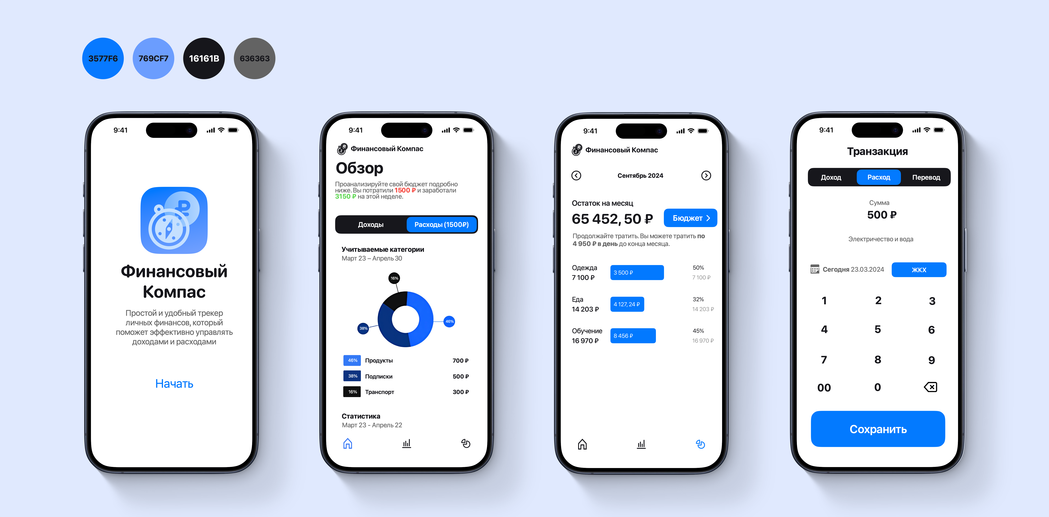
Дизайн и прототипирование

Slide 10
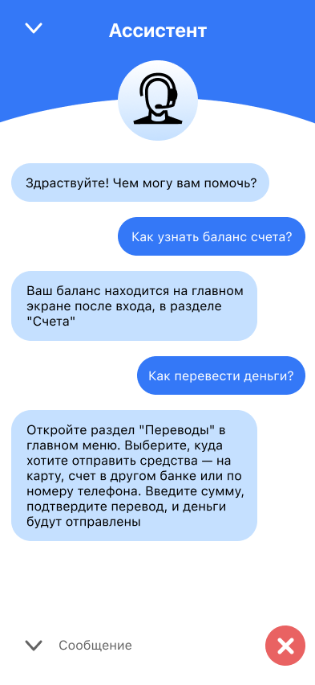
Дизайн и прототипирование
Ассистент приложения отвечает на вопросы и предоставляет инструкции для настройки категорий и управления финансами:
Интерактивные подсказки: Ассистент помогает найти баланс и предоставляет советы по основным функциям приложения.
Удобство для пользователя: Благодаря простым и понятным инструкциям, взаимодействие с приложением становится легким и интуитивным.
Ассистент повышает удобство использования и дает возможность гибко настраивать категории для точного учета финансов.

Slide 11
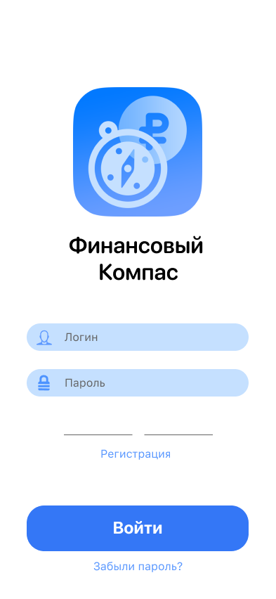
Дизайн и прототипирование
Система авторизации незаменима для удобной синхронизации пользовательских данных между разными устройствами.
Экран входа разработан для быстрого доступа к приложению и создания приятного первого впечатления благодаря удобному и простому дизайну.
Минималистичный дизайн: Чистый и понятный интерфейс с акцентом на основных полях для ввода логина и пароля.
Основные функции: Пользователи могут выполнить вход в аккаунт, зарегистрироваться или восстановить пароль, если он был утерян.
Интуитивные элементы: Крупная кнопка «Войти» и ссылки на регистрацию и восстановление пароля делают навигацию простой и удобной.

Slide 12
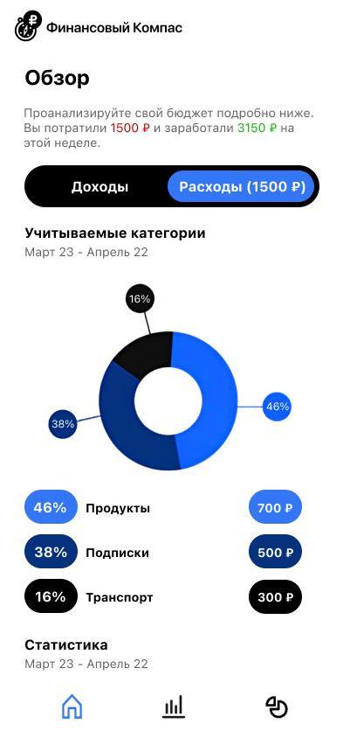
Дизайн и прототипирование
Экран "Обзор" помогает пользователям быстро анализировать свое финансовое состояние за выбранный период:
Доходы и расходы: Возможность переключаться между отображением доходов и расходов для наглядного понимания финансового баланса.
Круговая диаграмма категорий: Визуализация расходов по категориям (продукты, подписки, транспорт) с указанием процентного распределения и сумм, что упрощает анализ и планирование бюджета.
Быстрая навигация: Кнопки в нижней части экрана позволяют легко переходить к основным разделам, включая домашний экран и статистику.
Экран обзора обеспечивает пользователя наглядной информацией о расходах, делая управление финансами более интуитивным и доступным.

Slide 13
Дизайн и прототипирование

Slide 14

Написание программного кода приложения
Для реализации функционала приложения был выбран стек технологий, включающий TypeScript, Vue, Nuxt и Prisma. TypeScript обеспечил надёжную статическую типизацию, позволяя избежать множества ошибок на этапе написания кода и упрощая поддержку и масштабирование проекта. Vue и Nuxt были выбраны как оптимальные фреймворки для создания производительного и отзывчивого пользовательского интерфейса, обеспечивающего плавную и интерактивную работу с приложением. Для взаимодействия с базой данных и удобной работы с ORM мы использовали Prisma, что упростило управление данными и повысило безопасность запросов.

Slide 15
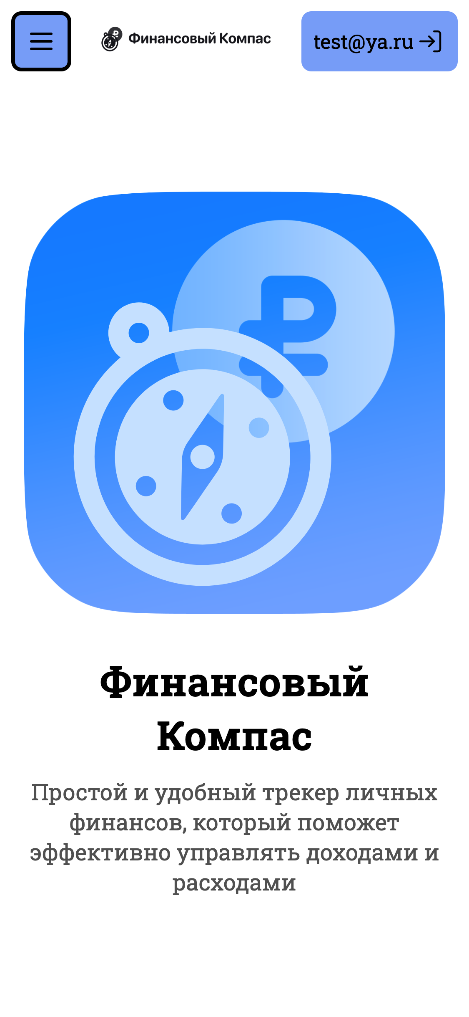
Написание программного кода приложения
На начальном этапе разработки было создано прототипное приложение, не соответствующее конечному дизайну, с целью тестирования основных функций серверной части и проверки работы с базой данных. Такой подход позволит нам протестировать и оптимизировать логику работы бэкенда на ранних этапах, минимизировать возможные ошибки и повысить эффективность конечной разработки.

Slide 16
Написание программного кода приложения

Slide 17
Тестирование готового продукта

Slide 18
Тестирование готового продукта

Slide 19
Список использованных источников
Коваленко, В. Н. Обзор популярных мобильных приложений для управления личными финансами // Финансы и кредит. – 2021. – № 10. – С. 24-29.
Иванов, П. А., Смирнова, Е. В. Рынок мобильных приложений для управления личными финансами: тенденции и перспективы // Современные информационные технологии и ИТ-образование. – 2020. – Т. 16, № 3. – С. 45-54.
Петренко, А. В. Прототипирование мобильных приложений в Figma // Журнал системных исследований. – 2022. – № 7. – С. 34-39.
Соколова, М. В. Разработка пользовательского интерфейса с помощью Figma // Вестник информационных технологий. – 2021. – Т. 28, № 5. – С. 78-83.
Иванов, Д. С. Применение Vue.js для создания веб-приложений // Вестник программной инженерии. – 2021. – Т. 10, № 2. – С. 98-104.
Андреев, Е. Н., Сидорова, Л. М. Разработка одностраничных веб-приложений с использованием Nuxt.js // Современные проблемы компьютерных наук. – 2020. – Т. 5, № 4. – С. 22-28.
Нестеренко, О. В. Применение Google Firebase для разработки мобильных приложений // Вестник цифровых технологий. – 2021. – № 12. – С. 13-18.
Белов, П. А. Использование Firebase для хранения данных мобильных приложений // Моделирование и анализ информационных систем. – 2020. – Т. 27, № 6. – С. 45-51.
Смирнов, А. В. Облачные платформы для хранения данных мобильных приложений // Вопросы информационных технологий. – 2020. – № 8. – С. 67-72.
Сидоров, И. Г. Архитектура облачных сервисов для мобильных приложений // Вестник прикладных исследований. – 2021. – Т. 9, № 2. – С. 56-61.

Slide 20
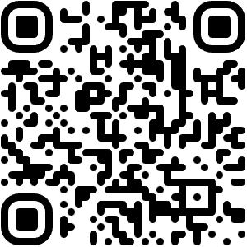
Благодарим за внимание.
Вы можете найти наше приложение, перейдя по ссылке: http://e99676if.beget.tech/financial-compass, или же наведя камеру на QR-код.

